Slide 1


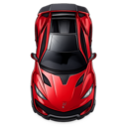
ساخت بازی ماشین
محیط توسعه: MIT App Inventor
Alireza_Rezaei
علیرضا رضایی
استاد:محمد یاسین داووده
Notes:
https://rashasite.ir

Slide 2
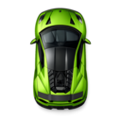

توضیح مختصر در مورد خود بازی
در این بازی، بازیکن با کشیدن ماشین، از برخورد با ماشین‌های دشمن جلوگیری می‌کند و با گذشت زمان امتیاز و سطح افزایش می‌یابد. هر چه زمان بیشتری طی شود سرعت ماشین نیز بیشتر میشود.

Slide 3
1
اجزای اصلی برنامه Components
Canvas1 محیط اصلی بازی و جاده
player (ImageSprite) ماشین بازیکن
Enemy (ImageSprite) ماشین دشمن
Clock1 کنترل حرکت و سرعت بازی
Notifier1 نمایش پیام‌ها (راهنما و پایان بازی)
Sound
GameStart.mp3 (صدای شروع بازی)
GameOver.mp3 (صدای پایان بازی)
Buttons
reset (شروع مجدد)
info (صفحه اطلاعات)

Slide 4
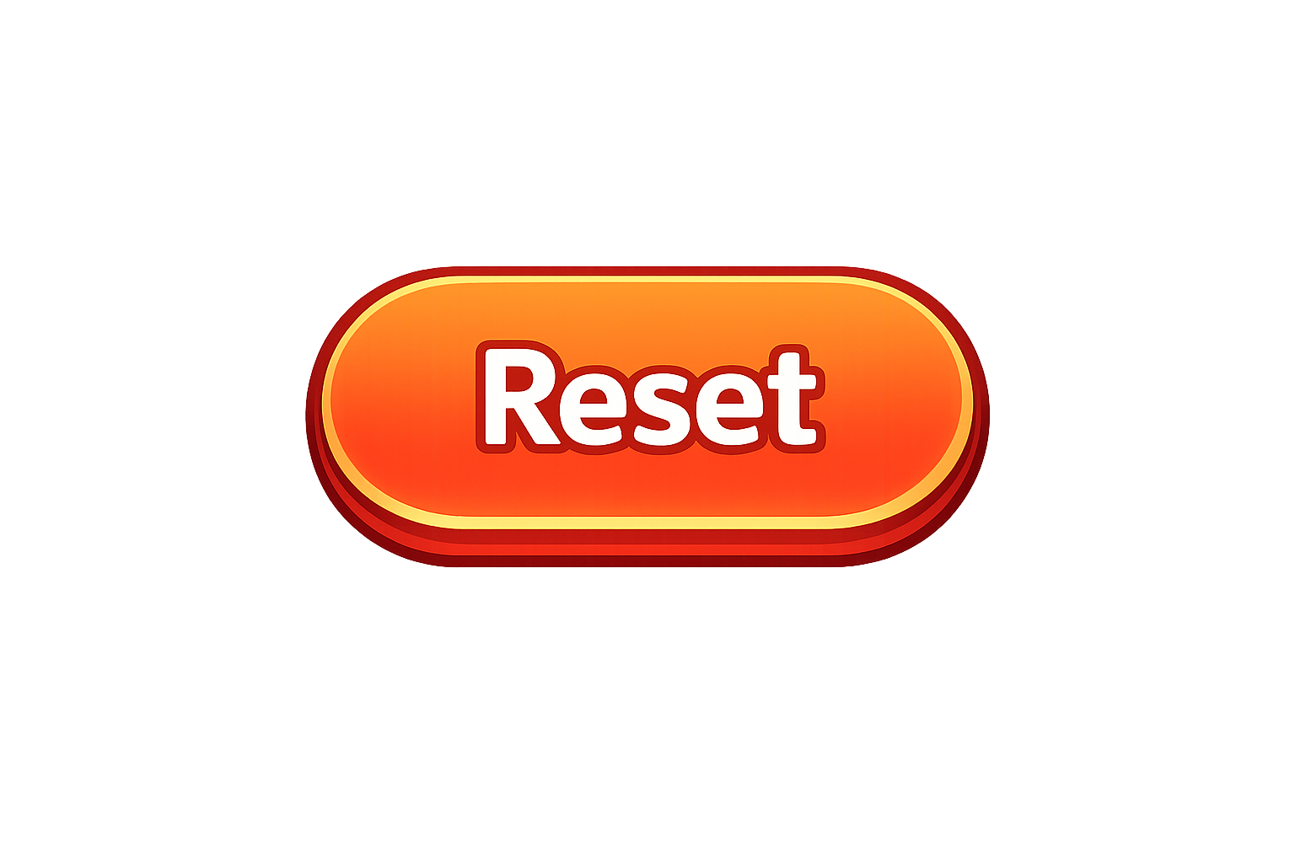
info
صفحه Designer
در این بخش، چیدمان عناصر گرافیکی بازی انجام شده است. Canvas به‌عنوان زمین بازی استفاده شده و ماشین بازیکن و دشمن به‌صورت ImageSprite روی آن قرار گرفته‌اند. دکمه‌های Reset و Info برای کنترل بازی و نمایش اطلاعات طراحی شده‌اند و فایل‌های صوتی و تصویری موردنیاز در قسمت Media بارگذاری شده‌اند.

Slide 5
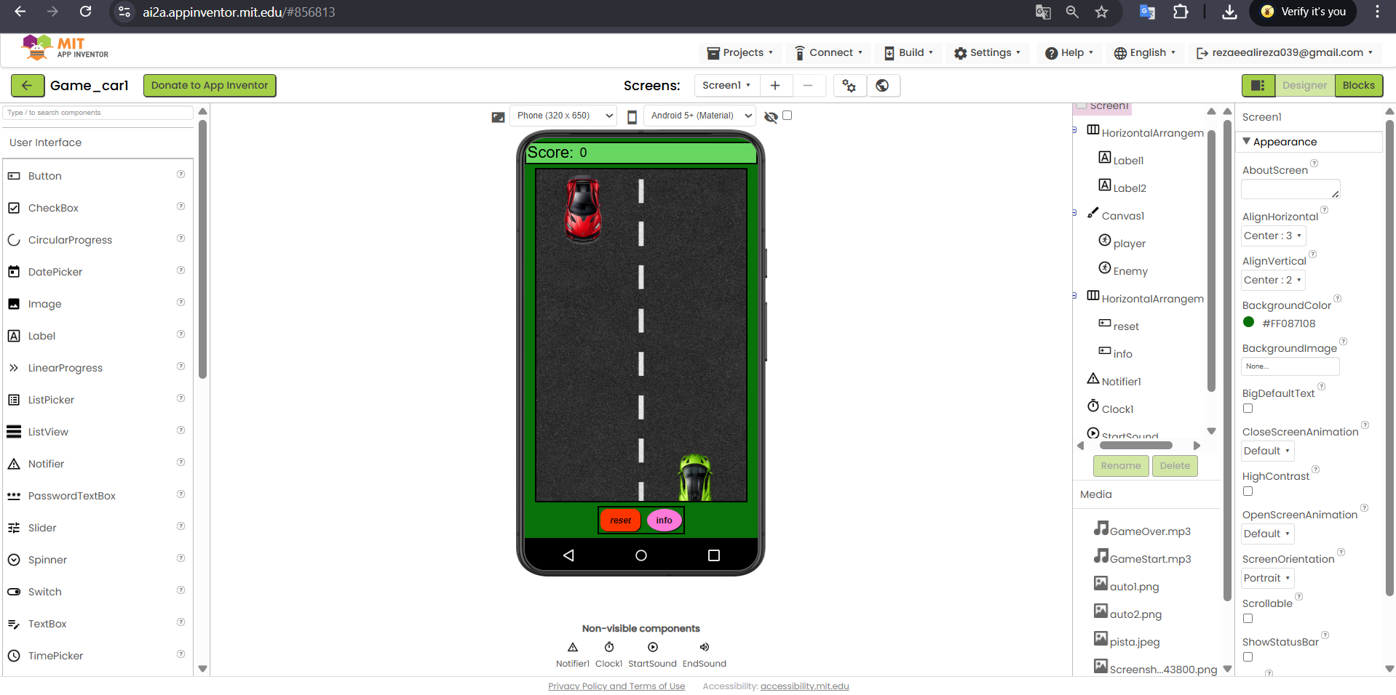

Slide 6
2
بخش Block
توضیحاتی در بخش کد نویسی برنامه

Slide 7
متغیرهای سراسری Global Variables
Score → نگهداری امتیاز بازیکن(بر اساس زمان سپری شده)
Speed → سرعت حرکت ماشین دشمن
Level → سطح بازی
این متغیرها باعث می‌شوند سختی بازی به‌صورت تدریجی افزایش یابد.
توابع Procedures
MyCarLocation
تعیین موقعیت اولیه ماشین بازیکن
قرار دادن ماشین در وسط پایین صفحه
LocationAuto
تعیین موقعیت تصادفی ماشین دشمن
شروع حرکت دشمن از بالای صفحه

Slide 8
کد Screen1.Initialize شروع برنامه
این کد زمانی اجرا می‌شود که صفحه بازی باز می‌شود.
عملکردها:
مقداردهی اولیه متغیرها (Score، Speed، Level)
تنظیم موقعیت اولیه ماشین بازیکن در پایین صفحه
قرار دادن ماشین دشمن در بالای صفحه
پخش صدای شروع بازی GameStart.mp3
غیرفعال یا فعال‌سازی Clock1 طبق منطق بازی
نمایش پیام راهنما How to play
نتیجه: بازی در وضعیت آماده برای شروع قرار می‌گیرد.
رویه تعیین موقعیت تصادفی دشمن Procedure LocationAuto
در این رویه:
یک عدد تصادفی برای موقعیت افقی دشمن تولید می‌شود
ماشین دشمن همیشه از بالای صفحه شروع به حرکت می‌کند
هدف: غیرقابل پیش‌بینی شدن مسیر دشمن و افزایش هیجان بازی

Slide 9
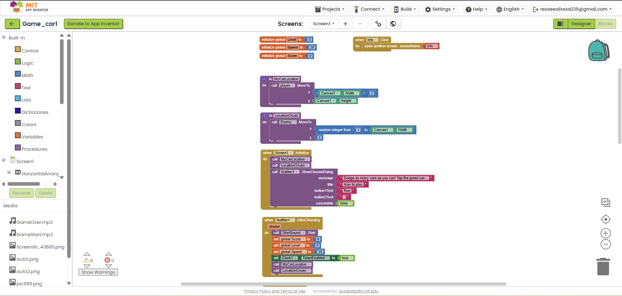

Slide 10
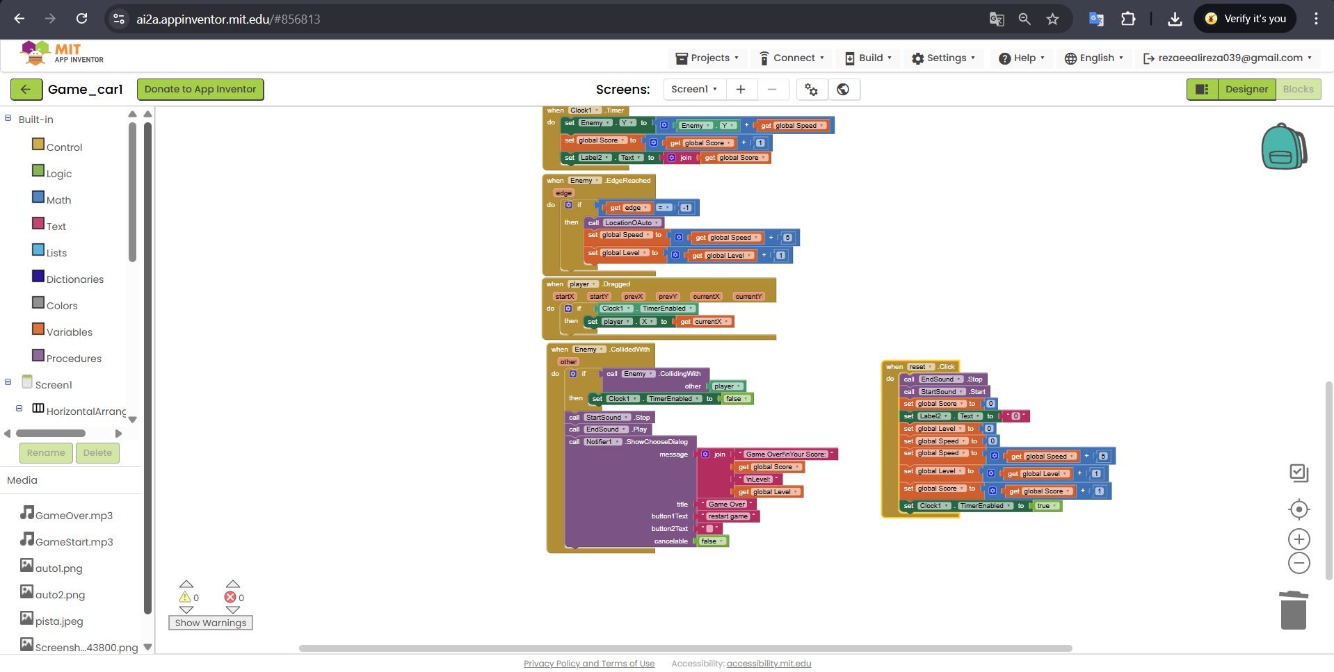

Slide 11
حرکت ماشین دشمن Clock.Timer
در هر بار اجرای تایمر:
ماشین دشمن به سمت پایین حرکت می‌کند
امتیاز Score افزایش می‌یابد
مقدار امتیاز روی لیبل نمایش داده می‌شود
رویداد Enemy.EdgeReached
زمانی اجرا می‌شود که ماشین دشمن به انتهای Canvas برسد.
عملکردها:
بازگرداندن دشمن به بالای صفحه
تغییر موقعیت افقی به‌صورت تصادفی
افزایش Speed
افزایش Level
نمایش Level جدید
نتیجه: با هر عبور موفق دشمن، بازی سخت‌تر می‌شود.
رسیدن دشمن به انتهای صفحه Enemy.EdgeReached
وقتی ماشین دشمن به پایین صفحه برسد:
دوباره در جای تصادفی ظاهر می‌شود
سرعت بازی افزایش می‌یابد
سطح بازی Level یک واحد زیاد می‌شود
کنترل ماشین بازیکن
player.Dragged
بازیکن با کشیدن انگشت، ماشین را حرکت می‌دهد
حرکت فقط در جهت افقی (چپ و راست) انجام می‌شود
فقط زمانی فعال است که بازی در حال اجرا باشد

Slide 12
برخورد ماشین‌ها Enemy.CollidedWith
در صورت برخورد دشمن با بازیکن:
تایمر متوقف می‌شود
صدای پایان بازی پخش می‌شود
پیام Game Over نمایش داده می‌شود
امتیاز و سطح نهایی نشان داده می‌شود
برخورد دشمن با بازیکن (Enemy.CollidedWith)
این کد زمانی اجرا می‌شود که ماشین دشمن به ماشین بازیکن برخورد کند.
اتفاقات:
توقف Clock1
پخش صدای GameOver.mp3
نمایش پیام Game Over
نمایش امتیاز نهایی
غیرفعال شدن کنترل بازیکن
نتیجه: بازی به پایان می‌رسد و بازیکن نتیجه عملکرد خود را می‌بیند.
صفحه Info
نمایش اطلاعات سازنده برنامه
راه‌های ارتباطی (تلگرام، واتساپ، ایمیل، اینستاگرام)
دکمه Back برای بازگشت به صفحه اصلی

Slide 13
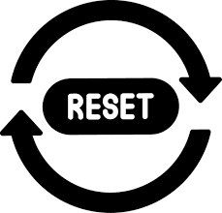
دکمه Reset شروع دوباره
با فشردن دکمه Reset :
Score صفر می‌شود
Speed به مقدار اولیه برمی‌گردد
Level صفر می‌شود
موقعیت ماشین‌ها ریست می‌شود
Clock1 دوباره فعال می‌شود
هدف: امکان شروع سریع یک دور جدید بازی

Slide 14
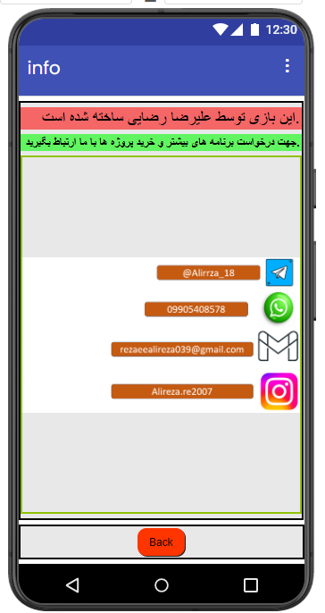
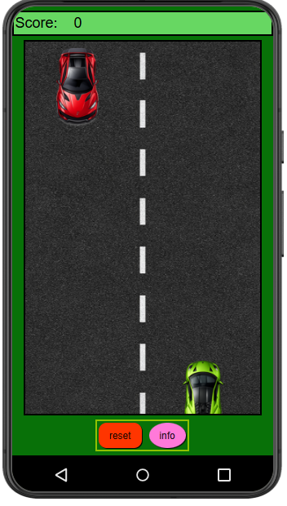
برنامه

Slide 15
با سپاس از توجه شما

